Slide 1
Система оценки сформированности функциональной грамотности учащихся: критерии, инструменты мониторинга и методы коррекции образовательных результатов
Слепышева Екатерина Борисовна

Slide 2
Формирование функциональной грамотности
! Педагоги часто смешивают понятие функциональной грамотности и метапредметных результатов.
! Эти понятия схожие, но при этом они не взаимозаменяемые.
ФГ есть уровень знаний, умений и навыков, обеспечивающий нормальное функционирование личности в системе социальных отношений, который считается минимально необходимым для осуществления жизнедеятельности личности в конкретной культурной среде.

Slide 3
Функциональная грамотность
это способность человека вступать в отношения с внешней средой и максимально быстро адаптироваться и эффективно функционировать в ней.

Slide 4
Отличительные черты школьника с развитой функциональной грамотностью
успешно решает разные бытовые проблемы, используя знания, полученные при изучении школьных предметов
умеет общаться и находить выход в разнообразных социальных ситуациях
использует базовые навыки чтения и письма для построения коммуникаций
выстраивает межпредметные связи, когда один и тот же факт или явление изучается, а затем и оценивается с разных сторон.

Slide 5
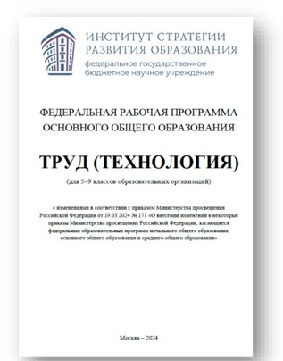
Система оценки достижения планируемых результатов освоения ФОП ООО
ФГОС ООО определяет основные требования к образовательным результатам обучающихся и средствам оценки их достижения, которые конкретизируются в планируемых результатах освоения обучающимися в Федеральной образовательной программе.
ФРПООО по учебному предмету «Труд (технология)»
Представлены
-Личностные результаты
-Метапредметные результаты
-Предметные результаты

Slide 6
Планируемые результаты освоения ФРП ООО по предмету «Труд (технология»)
ПРЕДМЕТНЫЕ | Результаты освоения программы учебного предмета: научных знаний, умений, способов действий, специфических для предметной области и обеспечивающих успешное обучение на следующем уровне образования
МЕТАПРЕДМЕТНЫЕ | УУД –обобщенные учебные действия, позволяющие решать круг задач в различных предметных областях и являющиеся результатом освоения программы ОО, включающую программу формирования УУД
ЛИЧНОСТНЫЕ | Система ценностных отношений обучающихся к себе, другим участникам образовательного процесса, самому образовательному процессу и его результатам, проявляющаяся в личностной позиции, личностных смыслах, личностных установках

Slide 7
Ориентация оценки на управление качеством образования
ФГОС ООО:
Единый подход к формированию содержания предмета
Единые подходы к оцениванию
Основные функции оценочных процедур:
Ориентация образовательного процесса на достижение планируемых результатов освоения программы;
Обеспечение эффективной обратной связи для управления образовательным процессом.

Slide 8
Ориентация оценки на управление качеством образования
П. 31.3. ФГОС ООО 2021 г. Система оценки должна:
отражать содержание и критерии оценки, формы представления результатов оценочной деятельности;
обеспечивать комплексный подход к оценке;
предусматривать использование разнообразных методов и форм обучения, в т.ч. проектов, командных, творческих работ, самоанализа и самооценки, наблюдения, тестов и др., в т.ч. с использованием цифровых технологий;
предусматривать оценку динамики учебных достижений обучающихся;
обеспечивать возможность получения объективной информации о качестве подготовки обучающихся;
включать описание промежуточной аттестации обучающихся в рамках урочной и внеурочной деятельности;
предусматривать оценку проектной деятельности.

Slide 9
Система оценки достижения планируемых результатов: внешние и внутренние процедуры
1. Внутренняя оценка по предмету «Труд (технология)» включает
Текущую оценку
Тематическую оценку
2. Внешняя оценка по предмету «Труд (технология)» включает
Независимую оценку качества подготовки обучающихся: например, НИКО (Национальное исследование качества образования) https://fioco.ru/results_niko

Slide 10
Система оценки достижения планируемых результатов: внешние и внутренние процедуры
Виды оценивания по труду (технологии):
Текущее оценивание, отражающее индивидуальное продвижение обучающегося в освоении программы учебного предмета, может быть формирующее и диагностирующее; используются разные формы и методы проверки.
Тематическое оценивание направлено на выявление и оценку достижения образовательных результатов по учебному предмету, связанных с изучением отдельных тем, модулей образовательной программы.
Формы оценивания:
устный ответ, тест, практическая работа, проект и др.

Slide 11
18.27.Текущая оценка
18.27 При текущей оценке оценивается индивидуальное продвижение обучающегося в освоении программы учебного предмета.
18.27.1. Текущая оценка может быть формирующей и диагностической
18.27.2. Объектом текущей оценки являются тематические планируемые результаты, этапы освоения которых зафиксированы в тематическом планировании по учебному предмету.
18.27.3. В текущей оценке используется различные формы и методы проверки с учётом особенностей учебного предмета.
18.27.4. Результаты текущей оценки являются основой для индивидуализации учебного процесса.
18.28. При тематической оценке оценивается уровень достижения тематических планируемых результатов по учебному предмету.

Slide 12
Подходы к оценке достижения образовательных результатов
П. 18.6. В соответствии с ФГОС ООО система оценки образовательной организации реализует
Системно-деятельностный Уровневый Комплексный
ПОДХОДЫ к оценке образовательных достижений

Slide 13
Подходы к оценке достижения образовательных результатов
Системно-деятельностный подход
Оценка способности к решению учебно-познавательных задач | Оценка способности к решению учебно-практических задач | Оценка уровня функциональной грамотности
обеспечивается содержанием и критериями оценки, в качестве которых выступают планируемые результаты обучения, выраженные в деятельностной форме
Знание: называть. Понимание: характеризовать, объяснять. Применение: использовать, применять. | Анализ, сравнение: анализировать, сравнивать. Созидание, применение в нестандартной ситуации: предлагать решение

Slide 14
Подходы к оценке достижения образовательных результатов
Комплексный подход
Комплекс оценочных процедур: Для выявления динамики индивидуальных образовательных достижений и для итоговой оценки | Контекстная информация об обучающемся: об особенностях обучающихся, условиях и процессе обучения и др. | Разнообразие форм и методов: в т.ч. Проектов, практических, исследовательских, творческих работ, наблюдения | Включение обучающихся в самостоятельную оценочную деятельность: самоанализ, самооценка, взаимооценка
Личностные Метапредметные Предметные
РЕЗУЛЬТАТЫ

Slide 15
Подходы к оценке достижения образовательных результатов
Уровневый подход
Основа для организации индивидуальной работы с обучающимися | Реализуется как по отношению к содержанию оценки, так и к представлению и интерпретации результатов измерения | Фиксация различных уровней достижения обучающимися планируемых результатов
П.18.9. ФОП ООО «Уровневый подход реализуется за счёт фиксации различных уровней достижения обучающимися планируемых результатов. Достижение базового уровня свидетельствует о способности обучающихся решать типовые учебные задачи, целенаправленно отрабатываемые со всеми обучающимися в ходе учебного процесса, выступает достаточной основой для продолжения обучения и усвоения последующего учебного материала»

Slide 16
Подходы к разработке критериев оценки результатов освоения ФРП по предмету «Труд (технология)»
Критериальное оценивание- процесс, основанный на анализе и оценке образовательных достижений обучающихся по комплексу взаимосвязанных показателей.
Критерий оценки- признак, на основании которого производится оценка. Критерий должен соответствовать контролируемому результату ФРП ООО по предмету
Критерии соответствуют целям и содержанию образования, отражающими предметные и метапредметные умения обучающихся.

Slide 17
Подходы к разработке критериев оценки результатов освоения ФРП по предмету «Труд (технология)»
Критериальное оценивание
Обеспечивает обратную связь и объективность оценочных процедур | В основе: сравнение образовательных достижений с заранее известными критериями | Условия: предварительное ознакомление всех участников образовательного процесса с используемыми критериями | Учитель разрабатывает диагностический материал и критерии сформированности, которые можно перевести в 5-ти бальную шкалу
Критерии соответствуют целям и содержанию образования, отражающими предметные и метапредметные умения обучающихся
На основе: Системно-деятельностного, комплексного и уровневого подхода

Slide 18
Оценка предметных результатов
18.21. Предметные результаты освоения ФОП ООО с учётом специфики содержания предметных областей, включающих конкретные учебные предметы, ориентированы на применение обучающимися знаний, умений и навыков в учебных ситуациях и реальных жизненных условиях, а также на успешное обучение.
18.22. При оценке предметных результатов оцениваются достижения обучающихся планируемых результатов по отдельным учебным предметам.
18.23. Основным предметом оценки является способность к решению учебно-познавательных и учебно-практических задач, основанных на изучаемом учебном материале с использованием способов действий, отвечающих содержанию учебных предметов, в том числе метапредметных (познавательных, регулятивных, коммуникативных) действий, а также компетентностей, соответствующих направлениям функциональной грамотности. ТЕХНОЛОГИЧЕСКОЙ грамотности.
18.24. Оценка предметных результатов осуществляется педагогическим работником в ходе процедур текущего, тематического, промежуточного и итогового контроля.

Slide 19
Критерии оценивания: При устной проверке
Уровни учебных достижений | Оценка | Общие требования к результатам освоения основной образовательной программы.
Критический низкий уровень. | 1 | Если ученик не может ответить ни на один из поставленных вопросов; не усвоил учебный материал.
Начальный уровень. | 2 | Почти не усвоил учебный материал; не может изложить учебный материал своими словами; не может подтвердить ответ конкретными примерами; не отвечает на большую часть дополнительных вопросов учителя.

Slide 20
Критерии оценивания: При устной проверке
Уровни учебных достижений | Оценка | Общие требования к результатам освоения основной образовательной программы.
Средний уровень. | 3 | Не усвоил существенную часть учебного материала; допускает значительные ошибки при его изложении своими словами; затрудняется подтвердить ответ конкретными примерами; слабо отвечает на дополнительные вопросы учителя.
Достаточный уровень. | 4 | В основном усвоил учебный материал; допускает незначительные ошибки при его изложении своими словами; подтверждает ответ конкретными примерами; правильно отвечает на дополнительные вопросы учителя.
Высокий уровень. | 5 | Полностью усвоил учебный материал; умеет изложить учебный материал своими словами; самостоятельно подтверждает ответ конкретными примерами; правильно и обстоятельно отвечает на дополнительные вопросы учителя.

Slide 21
Критерии оценивания: При выполнении практических работ
Уровни учебных достижений | Оценка | Общие требования к результатам освоения основной образовательной программы.
Критический низкий уровень. | 1 | Совсем не выполнил работу (не смог или отказался); не может использовать знания программного материала. Во всех случаях оценка снижается, если учащийся не соблюдал требований правил безопасного труда.
Начальный уровень. | 2 | Не может правильно спланировать выполнение работы; не может использовать знаний программного материала; допускает грубые ошибки и не аккуратно выполняет задания; не может самостоятельно пользоваться справочной литературой, наглядными пособиями, машинами, приспособлениями и другими средствами.

Slide 22
При выполнении практических работ
Оценка | Общие требования к результатам освоения основной образовательной программы.
3 | Допускает ошибки при планировании выполнения работы; не может самостоятельно использовать значительную часть знаний программного материала; допускает ошибки и не аккуратно выполняет задания; затрудняется самостоятельно пользоваться справочной литературой, наглядными пособиями, машинами, приспособлениями и другими средствами.
4 | Правильно планирует выполнение работы; самостоятельно и полностью использует знания программного материала; в основном правильно и аккуратно выполняет задания; умеет пользоваться справочной литературой, наглядными пособиями, машинами, приспособлениями и другими средствами.
5 | Творчески планирует выполнение работы; самостоятельно и полностью использует знания программного материала; правильно и аккуратно выполняет задания; умеет пользоваться справочной литературой, наглядными пособиями, машинами, приспособлениями и другими средствами.

Slide 23
Критерии оценивания: При выполнении тестов, контрольных работ
Текущие и итоговые знания и умения учащихся оцениваются по пятибалльной системе.
«3» — за 70% правильно выполненных заданий
«4» — за 80—90% правильно выполненных заданий
«5» — за правильное выполнение всех заданий и до 10% неправильных ответов

Slide 24
Приведенные выше нормы оценок являются ориентировочными
Учащимся необходимо объяснить, что оценки имеют различный вес, значимость:
Текущие, которые они получают на каждом занятии, показывают степень усвоения небольшой части материала.
Другое дело итоговые оценки, выставляемые за знание изученной темы, раздела и курса, выполнения изделия в целом.
При выставлении годовых оценок в первую очередь ориентируются на итоговые оценки.
Наряду с оценкой, выставляемой в журнал, для ученика не менее важна и оценка, выраженная в вербальной (словесной) форме. И чем младше дети, тем они отзывчивее на нее.
Выраженная в эмоциональной форме, она затрагивает чувства ребенка. Может окрылить его, заставить поверить в свои силы, а может и сформировать комплекс неполноценности, привить неприязнь к учителю и отвращение к предмету.
Ведь не секрет: нравится учитель, нравится и предмет.
Поэтому взяла за правило: сначала выявить все хорошее в ответе или практической работе, а лишь потом недостатки, ошибки, указав на возможность достижения более высоких результатов.

Slide 25
Диагностика сформированности ФГ
Диагностика функциональной грамотности связана с выявлением уровня сформированности компетенций, как способности:
мобилизовать знания, умения, отношения и ценности при решении практических задач
проявлять рефлексивный подход к процессу обучения и обеспечивать возможность взаимодействовать и действовать в различных жизненных ситуациях, вырабатывая осознанную стратегию поведения

Slide 26
Инструменты мониторинга функциональной грамотности
Проблема развития функциональной грамотности обучающихся в России актуализировалась благодаря Указу Президента РФ от 7 мая 2018 г. № 204 «О национальных целях и стратегических задачах развития Российской Федерации на период до 2024 года». Согласно Указу, «в 2024 году необходимо <…> обеспечить глобальную конкурентоспособность российского образования, вхождение Российской Федерации в число 10 ведущих стран мира по качеству общего образования».
Современному российскому обществу нужны эффективные граждане, способные максимально реализовать свои потенциальные возможности в трудовой и профессиональной деятельности, и тем самым принести пользу обществу, способствовать развитию страны. Этим объясняется актуальность проблемы развития функциональной грамотности у школьников на уровне общества.

Slide 27
Мониторинг уровня сформированности функциональной грамотности
По всей стране проводится с использованием инструментов международного практического исследования функциональной грамотности, которое является аналогом международной программы по оценке образовательных достижений учащихся PISA (Programme for International Student Assessment).
PISA предоставляет диагностику системы образования на государственном уровне c целью обсуждения вопросов политического регулирования, международное практическое исследование дает образовательным организациям и школьникам возможность ознакомиться с форматом и методом тестирования, получить опыт участия, сопоставимый с исследованием PISA, а также оценить уровень функциональной грамотности с использованием инструментария, основанного на концепции компетенций.
Исследование проводится полностью на компьютерной основе.

Slide 28
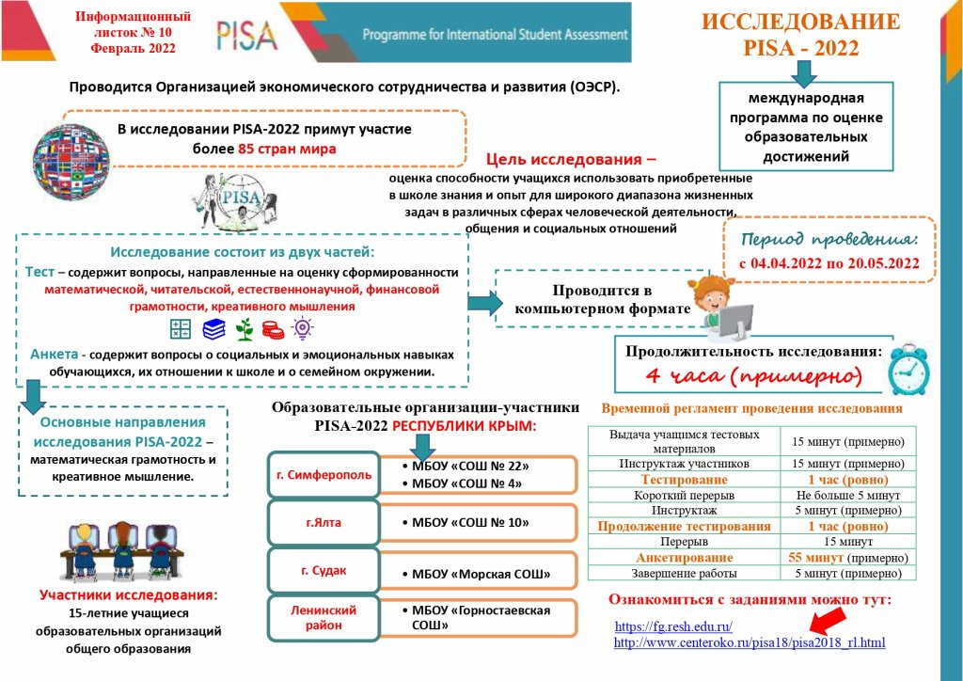

Slide 29
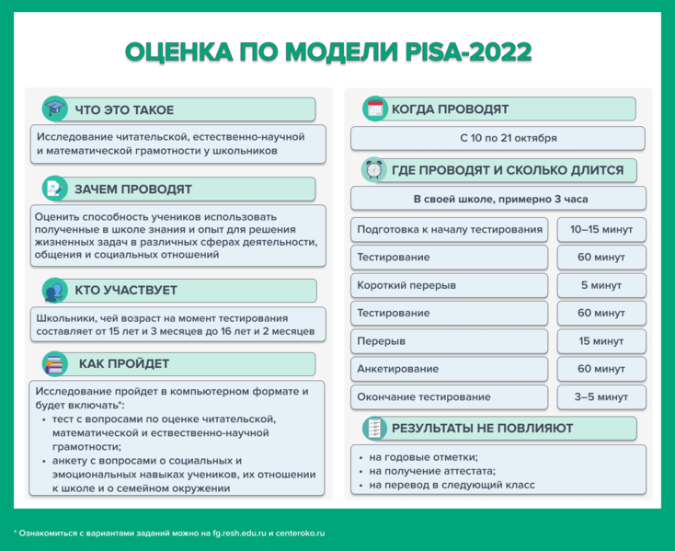

Slide 30
Методы коррекции образовательных результатов
1. Оценка и анализ текущих результатов обучения:
Устный опрос
Анализ слабых мест
Проверочные работы (диктанты, рефераты, тесты и т.д.)
2. Индивидуальная работа с учениками:
Опрос
Беседа
3. Систематизация критериев оценки (единые критерии оценки)
4. Совместная работа с родителями для повышения мотивации.

Slide 31
Некоторые способы коррекции учебных результатов в российских школах
1. Индивидуально-личностный подход (учитываются особенности учеников, в том числе причины их неуспеваемости)
2. Активные формы обучения (помогают повысить познавательный интерес)
Например: решение проблемных ситуаций, использование исследовательского подхода, организация сотрудничества и т.д.)
3. Самопроверка и взаимопроверка (занимательные и логические задачи, задания на нахождение ошибок)
4. Домашние задания творческого характера (составление кроссворда, сказок и т.д.)
5. Дифференцированный подход (для разных групп учащихся разрабатываются дифференцированные задания)
6. Психолого-педагогический консилиум (разработка индивидуальной программы коррекционной и развивающей работы для каждого обучающегося)
7. Работа с родителями (на выявление причин неуспеваемости).

Slide 32
Рекомендуемая литература по теме
ПРОФИЛАКТИКА УЧЕБНОЙ НЕУСПЕШНОСТИ В ОБЩЕОБРАЗОВАТЕЛЬНОЙ ОРГАНИЗАЦИИ, методические рекомендации, 2023
ШКОЛЬНАЯ НЕУСПЕВАЕМОСТЬ: ПСИХОЛОГО-ПЕДАГОГИЧЕСКИЕ ПРИЧИНЫ И ПУТИ ПРЕОДОЛЕНИЯ Учебное пособие\ М. Г. Харитонов, И. П. Иванова, Т. В. Ро манова, О. В. Чернова. , 2021
ФОРМИРОВАНИЕ И ОЦЕНКА ФУНКЦИОНАЛЬНОЙ ГРАМОТНОСТИ УЧАЩИХСЯ Учебно-методическое пособие\ И. Ю. Алексашина О. А. Абдулаева Ю. П. Киселев , 2019

Slide 33
СПАСИБО ЗА ВНИМАНИЕ!

